Slide 1
가제 : 던전스
던전을 탐험하면서 다양한 무기로 적들을 해치우는 로그라이크 게임
학번 | 이름
2016182036 | 임 준
2016184025 | 양시문

Slide 2

목 차
1. 배 경
1.1 게임 스토리
1.2 게임 개요
1) 핵 앤 슬래시 2) 랜덤 맵
3) 무기 조합
2. 컨 셉
2.1 메커니즘
2.2 게임 흐름
3. 기 획
3.1 개발 방향
1) 개발 일정 2) 개발 우선 순위
3) 개발 분담
4. 플레이
4.1 플레이 방식
5. 기 타
5.1 Git 주소
1

Slide 3
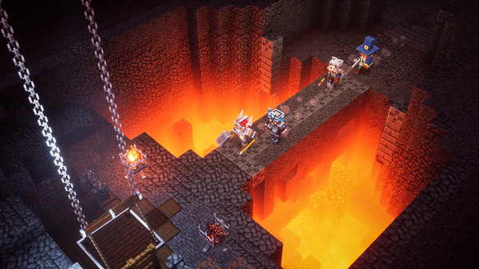
1.1 게임 스토리
1. 배 경
2. 컨 셉
3. 기 획
4. 플레이
▶ 플레이어가 던전에 들어가서 모험을 한다.
▶ 던전에서 다양한 무기들로 적들을 해치운다
5. 기 타

Slide 4
1.2 게임 개요
1. 배 경
항목 | 설명
타이틀 | 던전스
엔진 | Unity
장르 | 탑뷰 판타지 핵 앤슬래시 RPG
플랫폼 | Steam (PC 패키지)
지원 언어 | 한국어
2. 컨 셉
3. 기 획
4. 플레이
5. 기 타
4

Slide 5
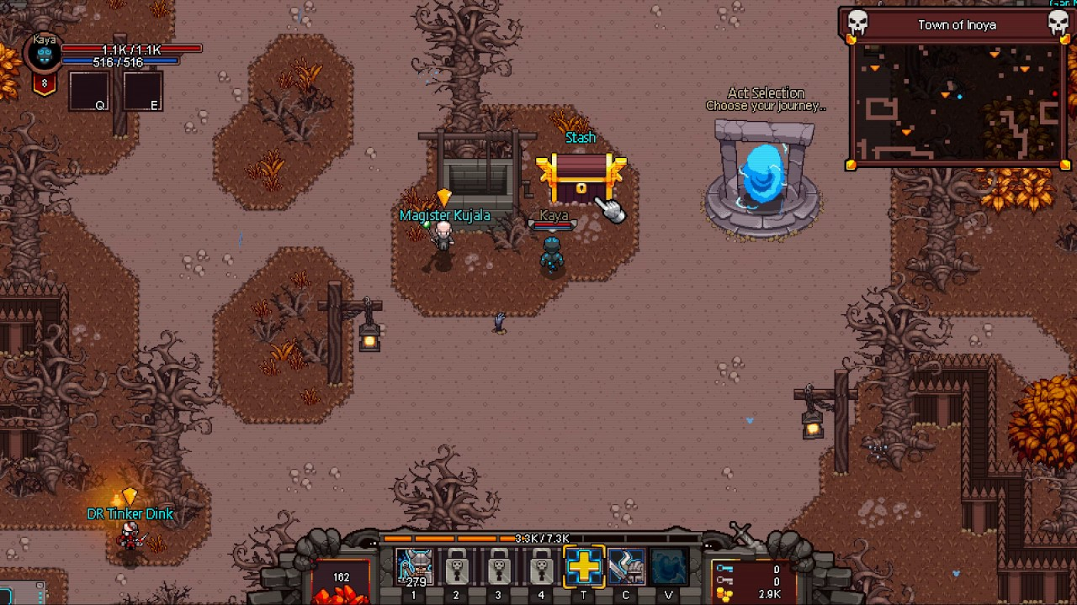
2.1 메커니즘
1) 핵 앤 슬래시
1. 배 경
2. 컨 셉
3. 기 획
4. 플레이
게임의 기본 베이스는 핵 앤 슬래시 방식
5. 기 타
▶ 배치된 오브젝트를 파괴하거나 몬스터를 사냥하여 드랍 아이템(성장, 장비)을 수집
▶ 적 AI / 전투 / 애니메이션 컨트롤/ 인벤토리 / 아이템 드랍/ 장비 시스템 등 필요

Slide 6
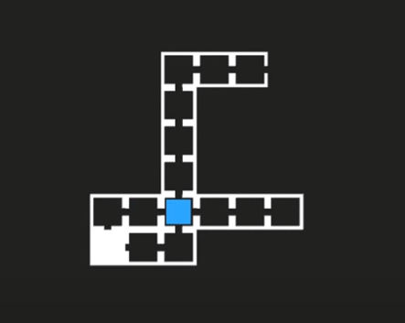
2.1 메커니즘
2) 랜덤 맵
1. 배 경
2. 컨 셉
3. 기 획
4. 플레이
랜덤으로 생성되는 던전 맵
5. 기 타
▶ 일정한 크기의 다양한 타일맵 공간이 랜덤으로 형성됨
▶ 각 방은 몇몇 바리에이션의 오브젝트와 몬스터 배치됨
▶ 타일맵 관련 기술들 필요할것으로 예상됨

Slide 7
2.1 메커니즘
3) 무기 조합
 | 검 | 채찍 | 방패 | 원거리 무기
검 | 강화 | 사슬낫 | 칼날방패 | 대궁
채찍 | 사검 | 강화 |  | 갈고리 발사기
방패 | 대검 | 철퇴 | 강화 | 대포
원거리 무기 | 창 | 사슬총 | 카운터 방패 | 강화
1. 배 경
2. 컨 셉
3. 기 획
4. 플레이
다양한 조합과 개성있는 무기선택
5. 기 타
▶ 무기를 조합하여 강화하거나 새로운 무기로 바꿀 수 있음
▶ 특정 무기의 조합은 특정 무기를 만들게됨
▶ 각 무기마다 별도의 기술이 필요할 것으로 예상됨 (예 : 후크, 그랩핑)
Notes:
추가 예정

Slide 8
2.2 게임 흐름
게임 실행
1. 배 경
메인 화면
2. 컨 셉
게임 시작
옵션
종료
3. 기 획
4. 플레이
로비
스테이지
장비창
5. 기 타
결과창
3

Slide 9
3.1 개발 방향
1) 기획 일정
주차 | 해야할 일 | 비 고
5주차 | 1. 에셋 제작 및 수집 2. 타일맵 제작
6주차 | 1. 기본 플레이(공격, 움직임 등) 확인 2. 몬스터 제작
7주차 | 1. 전체적인 게임 흐름 달성 2. 조합 기능 추가
8주차 | 중간 발표 1. 중간 점검 및 계획 수정
9주차
10주차
11주차
12주차
13주차 | 데모
14주차
15주차 | 최종
1. 배 경
2. 컨 셉
3. 기 획
4. 플레이
5. 기 타

Slide 10
3.1 개발 방향
2) 개발 우선 순위
1. 배 경
항목 | 개발 내용 | 비 고
기본 | 공격이나 상호작용 같은 기본적인 게임 움직임 맵 랜덤 생성 일반 몬스터 추가
2단계 | 무기 조합 기능 전체적인 게임 흐름 완성
3단계 | 무기 종류 추가 상위 몬스터, 보스 몬스터 추가
4단계 | 유니크 장비 추가 및 무기 효과 추가 스테이지 일부에 퍼즐 요소 추가
2. 컨 셉
3. 기 획
4. 플레이
5. 기 타
3

Slide 11
3.1 개발 방향
3) 개발 분담
1. 배 경
항목 | 역할 | 비 고
임 준 | 게임 기획 게임 코딩
양시문 | 게임 비쥬얼 게임 코딩
2. 컨 셉
3. 기 획
4. 플레이
5. 기 타
3

Slide 12
4.1 플레이 방식
1) 조작법
1. 배 경
2. 컨 셉
3. 기 획
4. 플레이
▶ W,A,S,D를 통한 움직임
▶ 마우스를 이용한 공격
▶ 장비한 무기마다 조작법이 다름
5. 기 타

Slide 13
4.1 플레이 방식
26) 기타 시스템
1. 배 경
▶ 옵션 설정
- 소리 볼륨 조절
- UI 크기 조절
- 화면 밝기 조절
▶ 일시 정지
- 게임을 멈춤
▶ 인벤토리
- 주인공의 장비를 장비/해제 가능
- 현재 주인공이 가진 소지품, 능력치 확인
2. 컨 셉
3. 기 획
4. 플레이
5. 기 타

Slide 14
Git 주소
1. 배 경
2. 컨 셉
https://github.com/hangbul/Game_Dungeons.git
3. 기 획
4. 플레이
5. 기 타
Notes:
1. 개요
2. 게임 플레이
게임 플레이는 지속적으로 앞으로 나아가는 런 게임 방식으로 진행되며, 점프를 하며 코인을 먹거나 선택키로 게임 내 요소들을 사용하거나 선택해 가며 진행한다. 이 게임은 전체적으로 영아기, 유아기, 청소년기, 청년기, 중년기, 노년기를 거쳐가며 인간이 성장하는 모습을 그리고 있다. 플레이 도중 플레이어에게는 좌측 상단에 두 개의 막대 모양 상태바가 생기는데, 이 두 개의 바는 각각 건강, 행복을 의미한다. 이 두 개의 상태바가 하나라도 0이 되면 게임 오버. 건강은 남은 수명을 의미하며, 0이 되었을 때 관으로 들어가며 게임이 클리어가 된다. 행복이 0이 되면 자살을 시도한다. 만약 청년기, 중년기에 직장생활을 할 때 담배 코인을 7개 먹으면 병실에서 폐암으로 사망한다, 또한 직장이 소방관일때 불을 끄는 이벤트를 하지 않거나 장년기에 동료를 살리려다 건물 잔해에 깔리면 사망한다. 노년기가 될 때까지 담배를 7개 이상 얻지 않고 행복게이지가 0이 되지 않게 하면 게임 클리어가 된다. 이 게임에서 중요한 것은 '과정이 쌓이고 쌓여서 나오는 결과'이다. 이 게임은 자신이 어떻게 플레이 하냐에 따라 여러 개의 엔딩과 이벤트들이 발생하므로 플레이 과정에 주의하여 플레이하는 것이 좋다. 주인공은 계속 남성만 존재했지만 2020년 8월경 여성 캐릭터 업데이트로 여성을 선택해서 플레이를 할 수도 있게 되었다.

